Slide 1
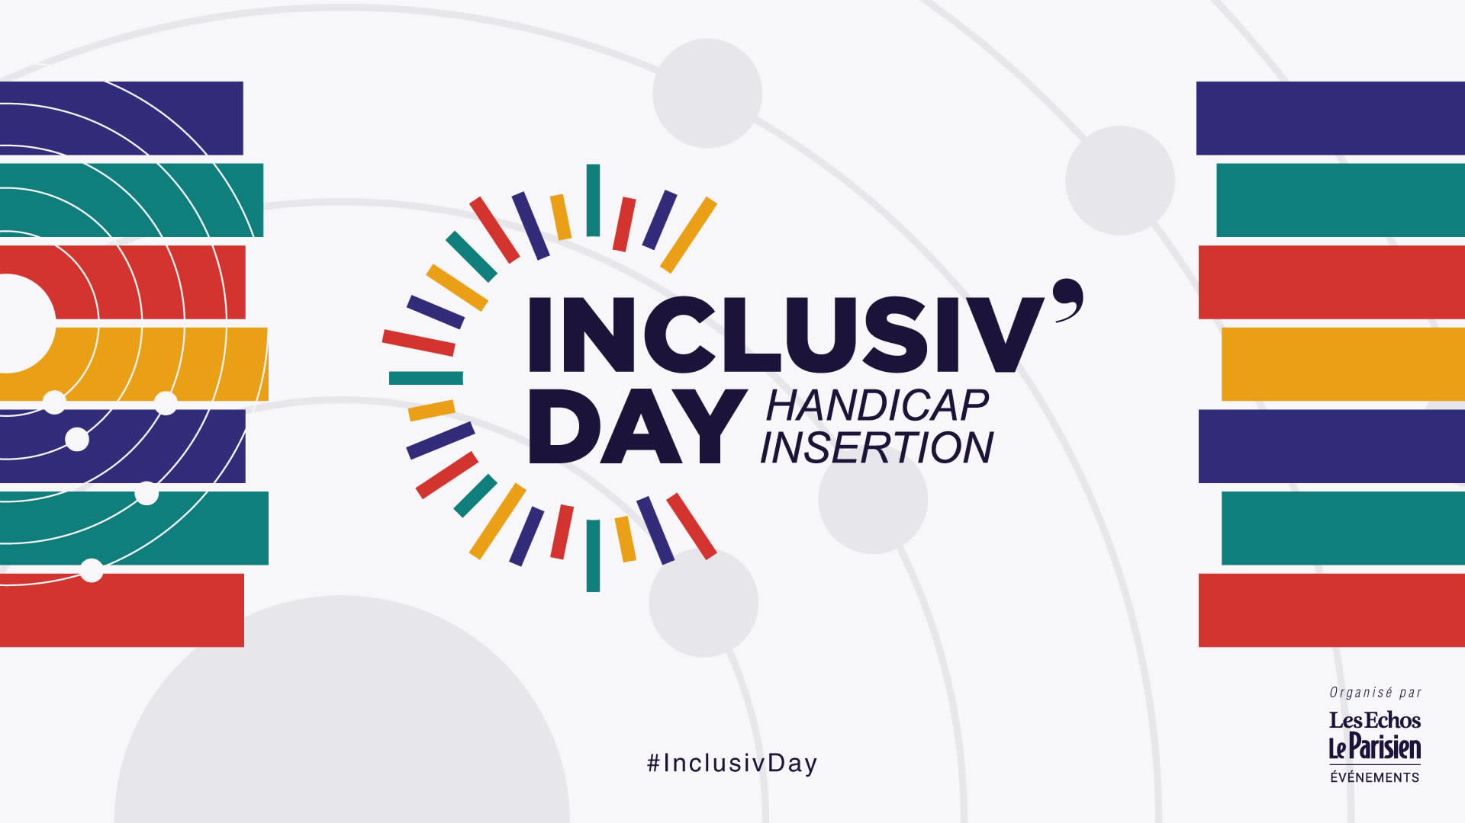

Slide 2
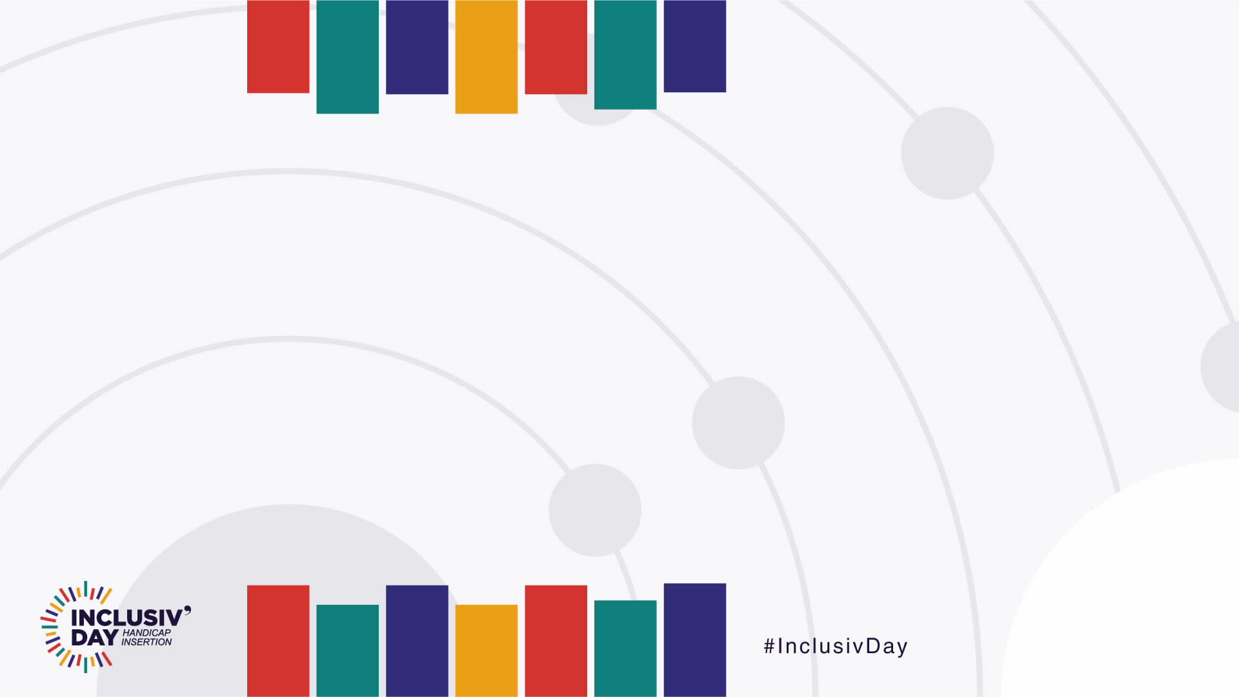


INTEGRER UNE EA DANS SON ENTREPRISE POUR PLUS DE PERFORMANCE

Slide 3
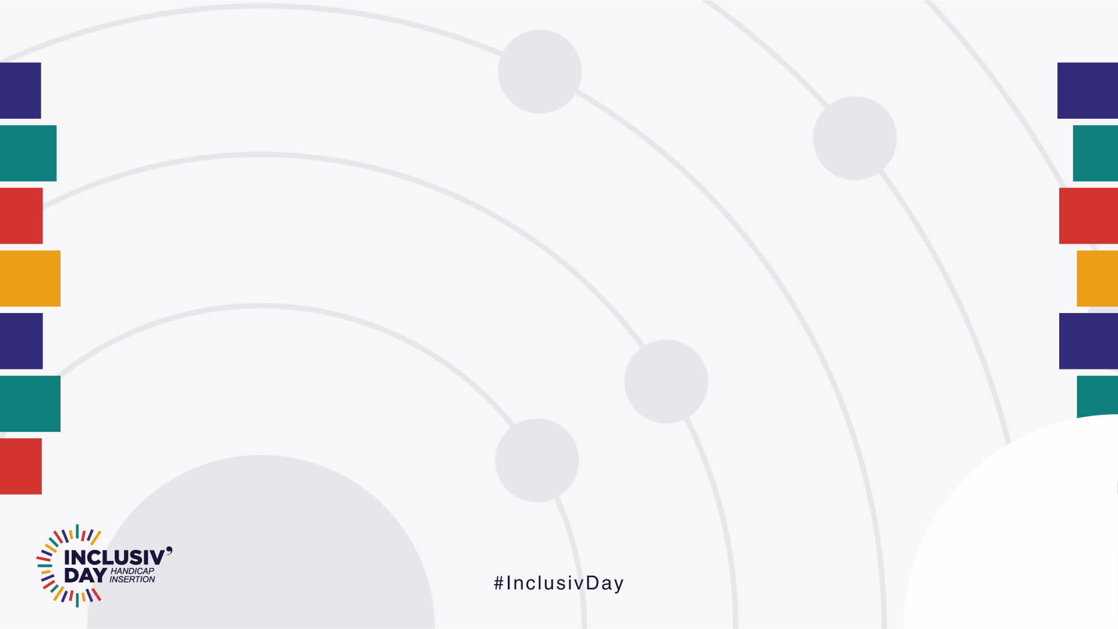
AVEC LA PARTICIPATION DE
Guillaume PAPILLARD – Directeur BU Conditionnement - STEF
Véronique LAMBOGLIA – Animatrice politique handicap - STEF

Slide 4
INTEGRER UNE EA DANS SON ENTREPRISE POUR PLUS DE PERFORMANCE
CONTEXTE
Leader Européen des services de Transport et Logistique sous température contrôlée, la Mission du Groupe STEF est d’approvisionner les populations européennes en produits alimentaires.
Nous travaillons main dans la main avec nos clients producteurs, distributeurs et restaurateurs pour construire une supply chain, toujours plus fiable, connectée et respectueuse de l’environnement
En 2019, le Groupe a souhaité se développer sur un troisième métier, en créant une Business Unit (BU) Conditionnement afin de répondre de manière plus complète et intégrée aux demandes de nos clients et prospects. De fait STEF, devient le seul acteur européen à proposer ces 3 segments d’activité pour le secteur agroalimentaire
Pour mener à bien cette nouvelle activité, et après de nombreuses recherches, notre choix d’achat s’est porté sur une Entreprise Adaptée DyAd, qui répondait à deux objectifs
  Compétences et performances
  Projet social

Slide 5
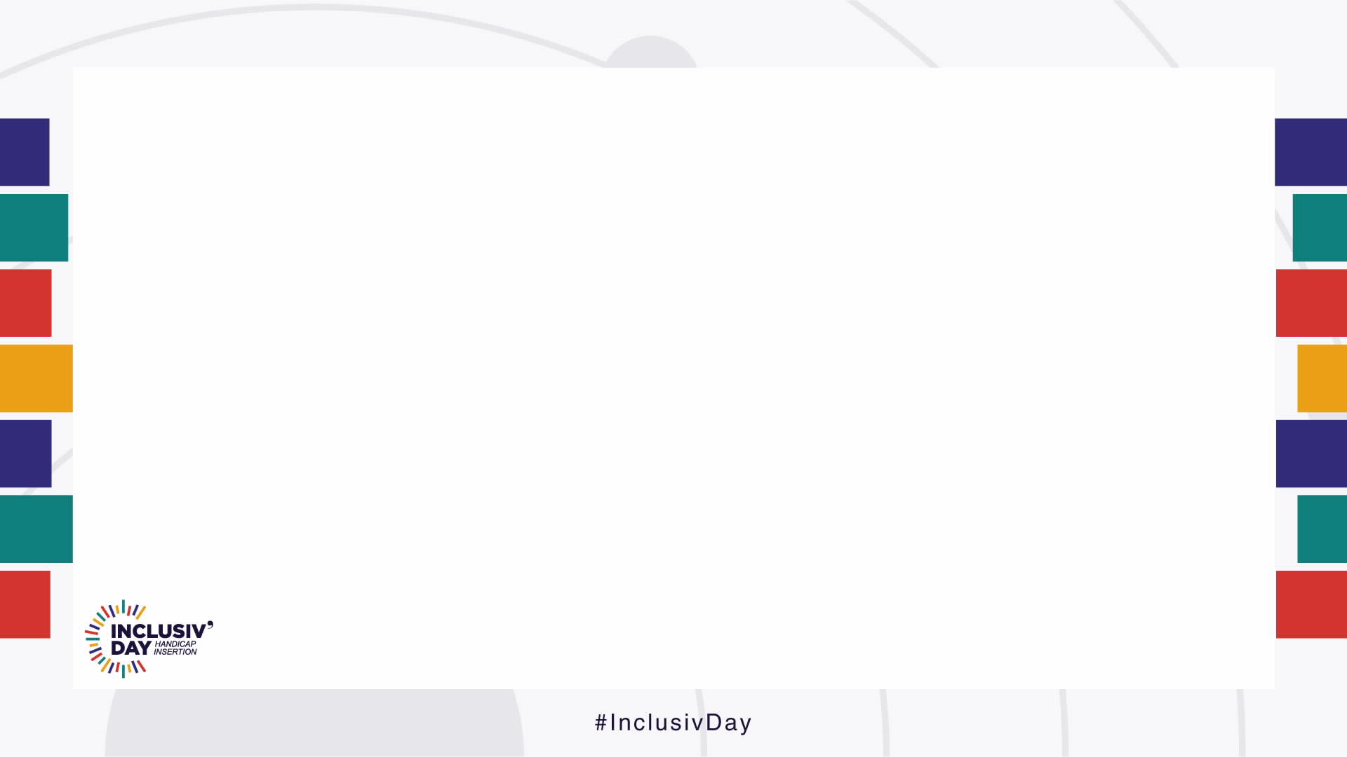

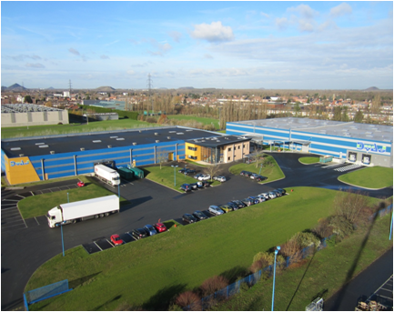
Pourquoi intégrer une Entreprise Adaptée ?
Le groupe avait la volonté de réaliser une acquisition pour obtenir un savoir-faire
Dans le cadre de nos démarches, en 2019, nous avons identifié l’entreprise Dyad (Dynamisme Adapté)
Comme pour toute acquisition, le choix de DyAd, s’est fait pour son savoir-faire et sa performance économique et non pour son statut d’EA
Le projet social correspondait également à la politique handicap mené par le groupe depuis plus de 15 ans

Slide 6
Comment Intégrer une EA au sein d’un Groupe ?
Intégrer une EA, comme filiale d’un Groupe Européen comme STEF, c’est faire cohabiter des modèles économiques différents mais complémentaires
Notre challenge a été d’adapter notre management :
Pour les équipes STEF, de faire connaître et comprendre le principe d’une EA et ses obligations via des formations et une communication Intranet
Pour les équipes DyAd, de les amener à évoluer d’une PME à un groupe Européen, de les faire adhérer à notre projet d’Entreprise tout en mettant en place un accompagnement social et professionnel ambitieux

Slide 7
Bilan – quels enseignements?
1
Une Entreprise peut être inclusive et porteuse d’un projet social ambitieux tout en étant performante et en croissance
2
L’inclusion est source de performance car elle génère l’engagement de nos collaborateurs et de nos clients

